Slide 1



Análise de Experimentos em Genética e Melhoramento de Plantas Princípios Básicos Da Experimentação e Suas Implicações Na Genética e No Melhoramento De Plantas
Universidade Federal de Lavras Departamento de Biologia Programa de Pós-Graduação em Genética e Melhoramento de Plantas
Universidade Federal de Lavras Departamento de Biologia Programa em Genética e Melhoramento de Plantas
PGM522: Análise de Experimentos em Genética e Melhoramento de Plantas
Aula 05: Procedimentos Pós-Análise de Variância
Vinícius Quintão Carneiro
vinicius.carneiro@ufla.br
Vinícius Quintão Carneiro
vinicius.carneiro@ufla.br

Slide 2
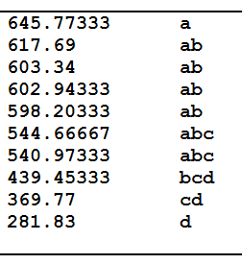
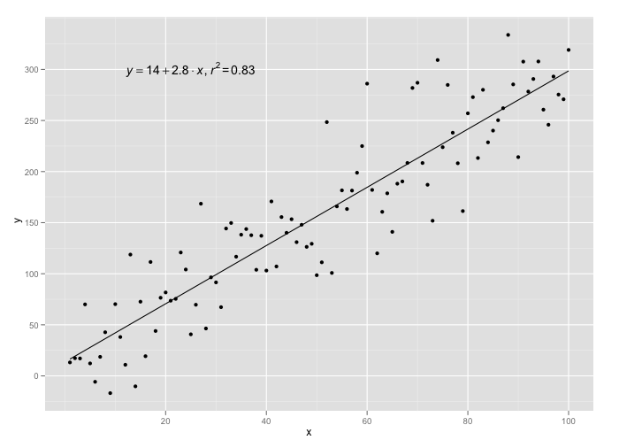
Analisar Dados?
DADOS
ANOVA
Linhagens
Híbridos
Produtos Químicos
Fertilizantes
Técnicas
Doses:
Nutrientes
Produtos
Fertilizantes
Estande
QUALITATIVOS
QUANTITATIVOS
TESTE DE COMPARAÇÃO DE MÉDIAS
ANÁLISE DE REGRESSÃO

Slide 3
Procedimentos Para Comparações Múltiplas

Slide 4
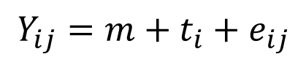
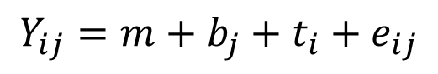
Hipóteses - Efeito de Tratamento Fixo
H₀: m₁ = m₂ = ... = m₁₀
Tabela 1. Resumo da análise de variância do percentual de absorção de água de dez linhagens de feijão.
$$Y_{ij}=m+t_{i}+e_{ij}$$
FV | GL | SQ | QM
Tratamento | 9 | 18061.37 | 2006.82 **
Resíduo | 20 | 75.27 | 3.76
Média | 81,97
CV(%) | 2,37
DADOS
Modelo
Tabela 1. Resumo da análise de variância de produtividade de grãos em Kg ha⁻¹ referente a avaliação de 10 cultivares de arroz.
$$Y_{ij}=m+b_{j}+t_{i}+e_{ij}$$
FV | GL | QM
Blocos | 2 | 34191,1
Tratamento | 9 | 1951613,63 **
Resíduo | 18 | 194759,66
Média | 4492,1
CV(%) | 9,82

Slide 5
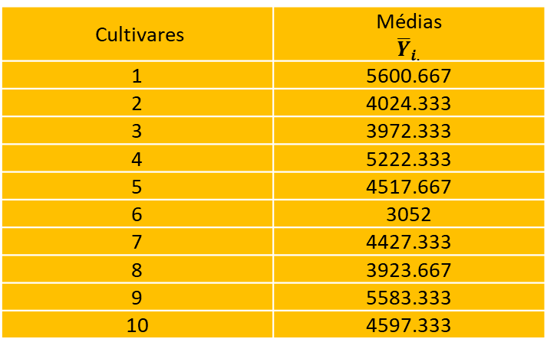
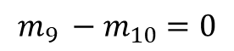
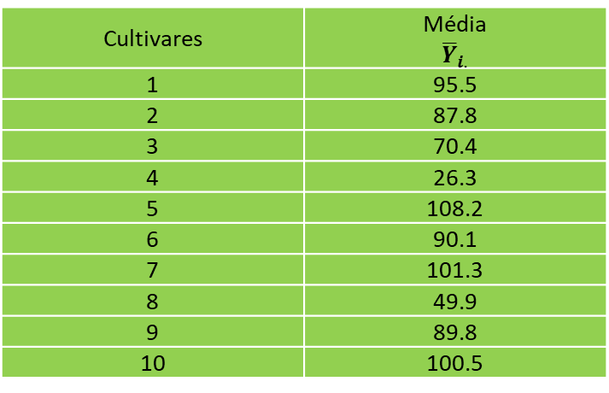
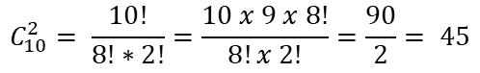
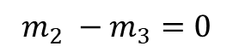
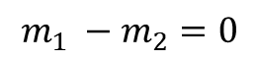
Existe diferença significativa entre as médias das cultivares, mas onde se encontra?
Médias do percentual de absorção de água de dez linhagens de feijão.
$$C_{10}^{2}= \frac{10!}{8!∗2!}=\frac{10 x 9 x 8!}{8!x 2!}=\frac{90}{2}= 45$$
Médias de produtividade de grãos em Kg ha⁻¹ referente a avaliação de 10 cultivares de arroz.
Cultivares | Média $${\overline{Y}}_{i.}$$
1 | 95.5
2 | 87.8
3 | 70.4
4 | 26.3
5 | 108.2
6 | 90.1
7 | 101.3
8 | 49.9
9 | 89.8
10 | 100.5
$$m_{1} −m_{2}=0$$
Cultivares | Médias $${\overline{Y}}_{i.}$$
1 | 5600.667
2 | 4024.333
3 | 3972.333
4 | 5222.333
5 | 4517.667
6 | 3052
7 | 4427.333
8 | 3923.667
9 | 5583.333
10 | 4597.333
$$m_{2} −m_{3}=0$$
.
.
.
$$m_{9} −m_{10}=0$$
Tomada de Decisão
Qual ou quais as melhores linhagens/cultivares?

Slide 6
Estudos Pormenorizados
Procedimentos de comparações múltiplas
Testes de médias
Tukey
Duncan
Student-Newman-Keuls (SNK)
Dunnett
Teste de agrupamento de médias
Scott and Knott (SK)

Slide 7
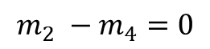
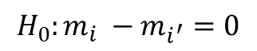
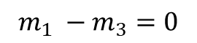
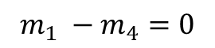
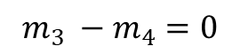
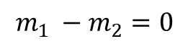
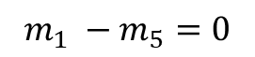
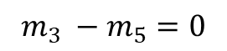
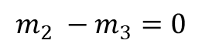
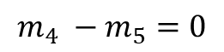
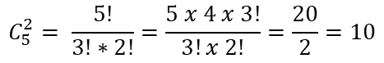
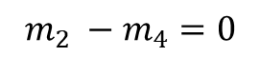
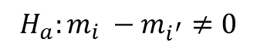
Teste de Tukey
Teste utilizado para testar qualquer contraste entre duas médias.
Pré-requisito (teste exato): Todos os tratamentos devem possuir mesmo número de repetições.
Quantos contrastes testar?
ex: 5 tratamentos
$$H_{0}:m_{i} −m_{i^{′}}=0$$
$$H_{a}:m_{i} −m_{i^{′}}≠0$$
$$C_{5}^{2}= \frac{5!}{3!∗2!}=\frac{5 x 4 x 3!}{3!x 2!}=\frac{20}{2}=10$$
$$m_{1} −m_{2}=0$$
$$m_{2} −m_{4}=0$$
$$m_{1} −m_{3}=0$$
$$m_{2} −m_{4}=0$$
$$m_{1} −m_{4}=0$$
$$m_{3} −m_{4}=0$$
$$m_{1} −m_{5}=0$$
$$m_{3} −m_{5}=0$$
$$m_{2} −m_{3}=0$$
$$m_{4} −m_{5}=0$$

Slide 8
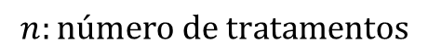
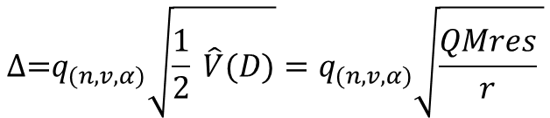
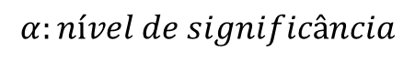
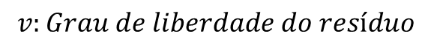
Aplicação do teste de tukey
1º: Calculo da diferença mínima significativa: DMS (Δ)
$$\text{Δ}\text{=}q_{(n,v,α)}\sqrt{\frac{1}{2} \hat{V}(D)}=q_{(n,v,α)}\sqrt{\frac{QMres}{r} }$$
$$q_{(n,v,α)}:amplitude total estudentizada. valor tabelado$$
$$n:número de tratamentos$$
$$v:Grau de liberdade do resíduo$$
$$α:nível de significância$$

Slide 9
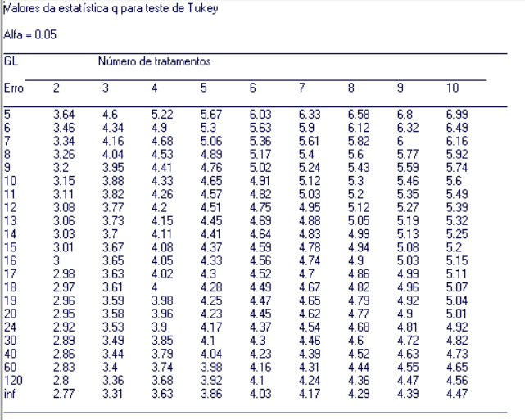
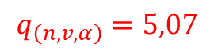
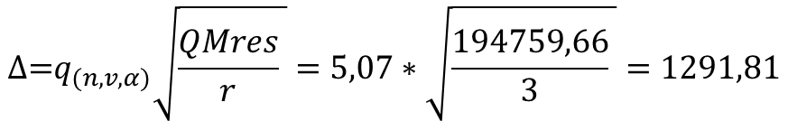
Exemplo:
Tabela 1. Resumo da análise de variância de produtividade de grãos em Kg ha⁻¹ referente a avaliação de 10 cultivares de arroz.
FV | GL | QM
Blocos | 2 | 34191,1
Tratamento | 9 | 1951613,63 **
Resíduo | 18 | 194759,66
Média | 4492,1
CV(%) | 9,82
$$q_{\left(n,v,α\right)}=5,07$$
$$\text{Δ}\text{=}q_{(n,v,α)}\sqrt{\frac{QMres}{r} }=5,07∗\sqrt{\frac{194759,66}{3} }=1291,81$$

Slide 10
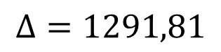
2º: Obter os valores dos contrastes ($m_{i} −m_{i^{′}}$) em valor absoluto.
$$\left|m_{6} − m_{8}\right|=3052 −3923,7=871,7$$
 | Cultivares | 1 | 9 | 4 | 10 | 5 | 7 | 2 | 3 | 8 | 6
Cultivares | Médias | 5600.7 | 5583.3 | 5222.3 | 4597.3 | 4517.7 | 4427.3 | 4024.3 | 3972.3 | 3923.7 | 3052
1 | 5600.7 | 0.0 | 17.3 | 378.3 | 1003.3 | 1083.0 | 1173.3 | 1576.3 | 1628.3 | 1677.0 | 2548.7
9 | 5583.3 |  | 0.0 | 361.0 | 986.0 | 1065.7 | 1156.0 | 1559.0 | 1611.0 | 1659.7 | 2531.3
4 | 5222.3 |  |  | 0.0 | 625.0 | 704.7 | 795.0 | 1198.0 | 1250.0 | 1298.7 | 2170.3
10 | 4597.3 |  |  |  | 0.0 | 79.7 | 170.0 | 573.0 | 625.0 | 673.7 | 1545.3
5 | 4517.7 |  |  |  |  | 0.0 | 90.3 | 493.3 | 545.3 | 594.0 | 1465.7
7 | 4427.3 |  |  |  |  |  | 0.0 | 403.0 | 455.0 | 503.7 | 1375.3
2 | 4024.3 |  |  |  |  |  |  | 0.0 | 52.0 | 100.7 | 972.3
3 | 3972.3 |  |  |  |  |  |  |  | 0.0 | 48.7 | 920.3
8 | 3923.7 |  |  |  |  |  |  |  |  | 0.0 | 871.7
6 | 3052 |  |  |  |  |  |  |  |  |  | 0.0
3º: Comparar cada estimativa de contraste, em valor absoluto, com a diferença mínima significativa (Δ).
Cultivares | Médias
1 | 5600.7 | a
9 | 5583.3 | a
4 | 5222.3 | ab
10 | 4597.3 | abc
5 | 4517.7 | abc
7 | 4427.3 | abc
2 | 4024.3 | bcd
3 | 3972.3 | bcd
8 | 3923.7 | cd
6 | 3052 | d
$$\text{Δ}=1291,81$$

Slide 11
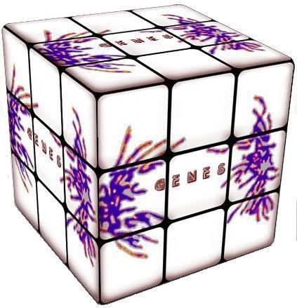
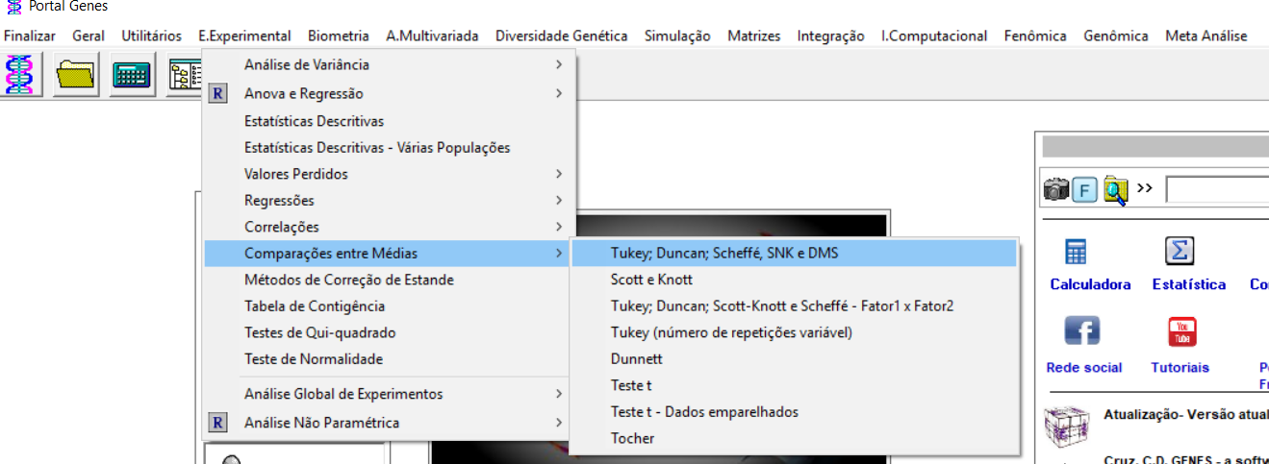
Teste de Tukey

Slide 12
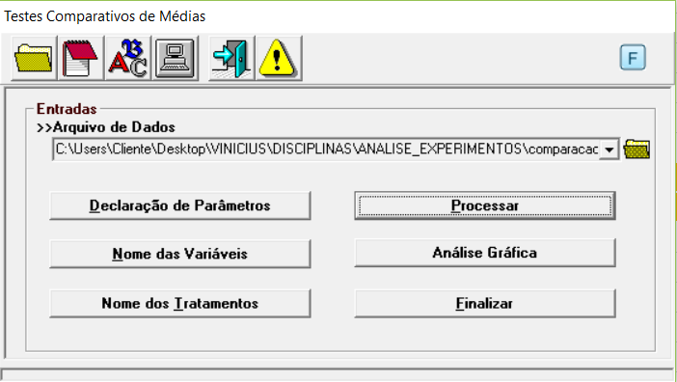
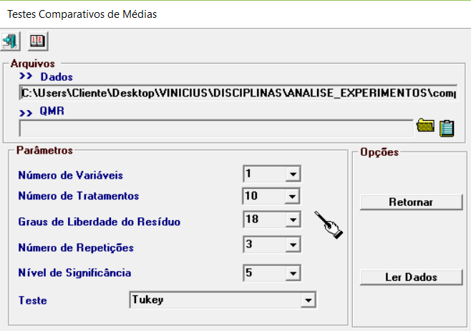
Teste de Tukey

Slide 13
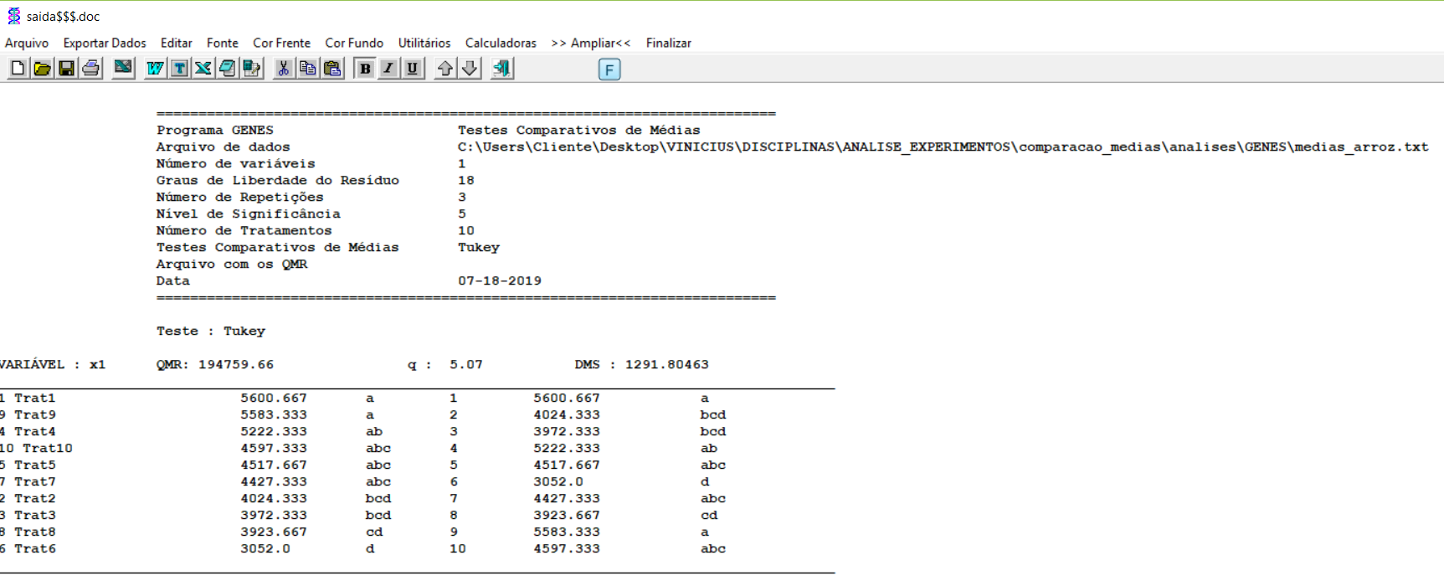
Teste de Tukey

Slide 14
Teste de Duncan

Slide 15
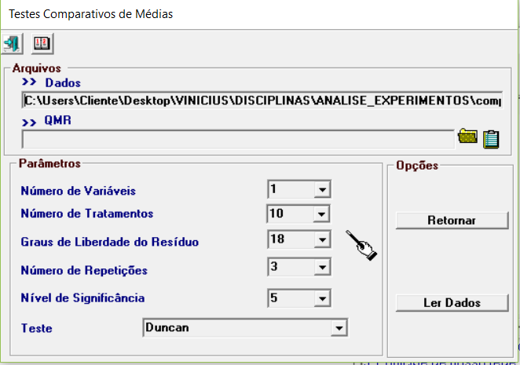
Teste de Duncan

Slide 16
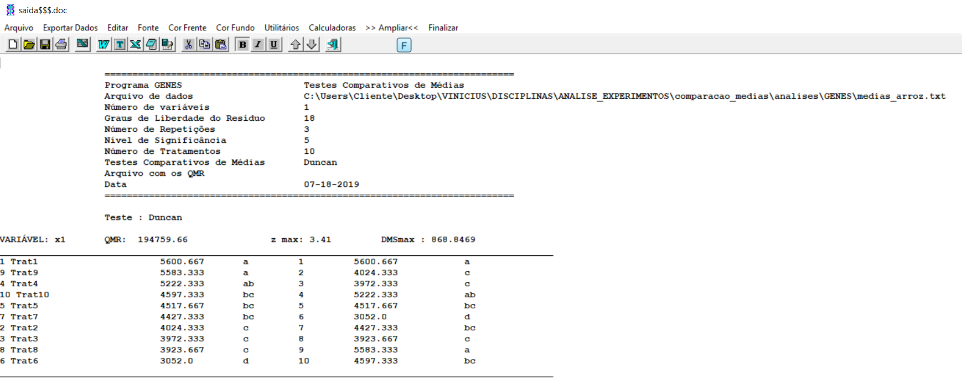
Teste de Duncan

Slide 17
Teste de Student-Newman-Keuls (SNK)

Slide 18
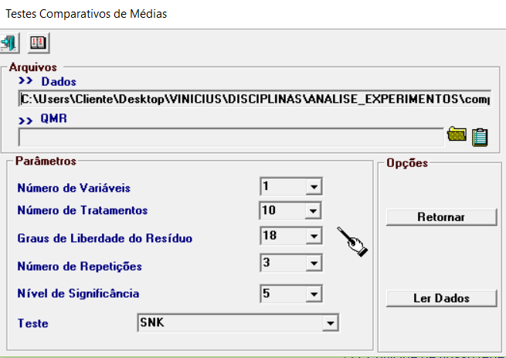
Teste de Student-Newman-Keuls (SNK)

Slide 19
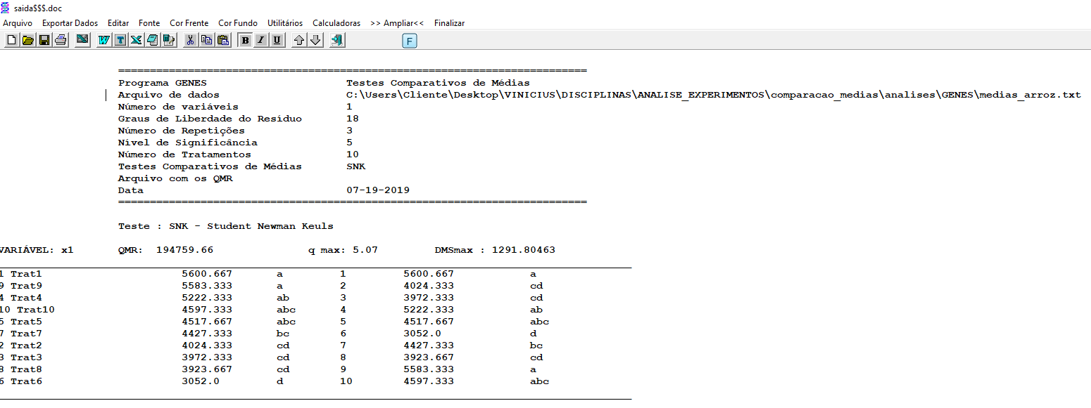
Teste de Student-Newman-Keuls (SNK)

Slide 20
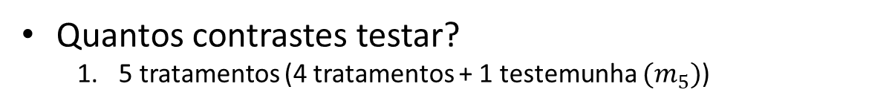
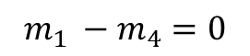
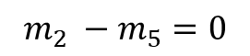
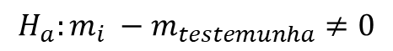
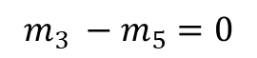
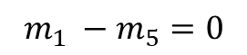
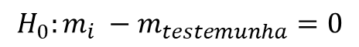
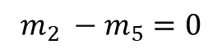
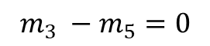
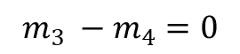



Teste de Dunnett
Teste utilizado quando as únicas comparações que interessam são aquelas entre um determinado padrão (testemunha) e cada um dos demais tratamentos.
$$H_{0}:m_{i} −m_{testemunha}=0$$
$$H_{a}:m_{i} −m_{testemunha}≠0$$
Quantos contrastes testar?
5 tratamentos (4 tratamentos + 1 testemunha $(m_{5})$)
5 tratamentos (3 tratamentos + 2 testemunhas $(m_{4} e{ m}_{5})$)
$$m_{1} −m_{5}=0$$
$$m_{1} −m_{5}=0$$
$$m_{1} −m_{4}=0$$
$$m_{2} −m_{5}=0$$
$$m_{2} −m_{5}=0$$
$$m_{2} −m_{4}=0$$
$$m_{3} −m_{5}=0$$
$$m_{3} −m_{5}=0$$
$$m_{3} −m_{4}=0$$
$$m_{4} −m_{5}=0$$

Slide 21


Aplicação do teste de Dunnett
Calculo da diferença mínima significativa: DMS (Δ)
$$\text{Δ}\text{ = }\text{d}\text{ =} {td}_{(n,glr)}\sqrt{2∗\frac{QMres}{r} }$$
$${td}_{(n,glr)}:valor tabelado do teste de Dunnet$$
$$n:número de tratamentos incluindo a testemunha$$
$$glr:Grau de liberdade do resíduo$$

Slide 22




Exemplo: Teste de Dunnett com 1 testemunha
Tabela 1. Resumo da análise de variância de produtividade de grãos em Kg ha⁻¹ referente a avaliação de 10 cultivares de arroz.
Cultivares ($i$) | Médias
1 | 5600.67
2 | 4024.33
3 | 3972.33
4 | 5222.33
5 | 4517.67
6 | 3052
7 | 4427.33
8 | 3923.67
9 | 5583.33
10 | 4597.33
FV | GL | QM
Blocos | 2 | 34191,1
Tratamento | 9 | 1951613,63 **
Resíduo | 18 | 194759,66
Média | 4492,1
CV(%) | 9,82
${td}_{(10,18)}=2,9$8
$$\text{d}\text{ =} {td}_{(n,glr)}\sqrt{2∗\frac{QMres}{r} }=2,98∗\sqrt{2∗\frac{194759,66}{3} }=1073,79$$

Slide 23


Obter os valores dos contrastes ($m_{i} −m_{testemunha}$) em valor absoluto.
Cultivares ($i$) | Médias | $$\left|m_{i} − m_{10}\right|$$ | Decisão
1 | 5600.67 | 1003.33 | a
2 | 4024.33 | 573,00 | a
3 | 3972.33 | 625,00 | a
4 | 5222.33 | 625,00 | a
5 | 4517.67 | 79,67 | a
6 | 3052 | 1545,33
7 | 4427.33 | 170,00 | a
8 | 3923.67 | 673,67 | a
9 | 5583.33 | 986,00 | a
10 | 4597.33 |  | a
$$\left|m_{1} − m_{10}\right|=\left|5600,67−4597,33\right| =1003,33$$
$$\text{Δ}\text{ = }\text{d}\text{ =}\text{1073,79}$$
Cultivares | Médias
1 | 5600.7 | a
9 | 5583.3 | a
4 | 5222.3 | a
5 | 4517.7 | a
7 | 4427.3 | a
2 | 4024.3 | a
3 | 3972.3 | a
8 | 3923.7 | a
6 | 3052
10 | 4597.3 | a
Comparar cada estimativa de contraste, em valor absoluto, com a diferença mínima significativa (Δ).

Slide 24

Teste de Dunnett

Slide 25


Teste de Dunnett

Slide 26

Teste de Dunnett

Slide 27



Exemplo: Teste de Dunnett com 3 testemunhas
Tabela 1. Resumo da análise de variância de produtividade de grãos em Kg ha⁻¹ referente a avaliação de 10 cultivares de arroz.
FV | GL | QM
Blocos | 2 | 34191,1
Tratamento | 9 | 1951613,63 **
Resíduo | 18 | 194759,66
Média | 4492,1
CV(%) | 9,82
Cultivares ($i$) | Médias
1 | 5600.67
2 | 4024.33
3 | 3972.33
4 | 5222.33
5 | 4517.67
6 | 3052
7 | 4427.33
8 | 3923.67
9 | 5583.33
10 | 4597.33
$${td}_{(8,18)}=2,89$$
$$\text{d}\text{ =} {td}_{(n,glr)}\sqrt{2∗\frac{QMres}{r} }=2,89∗\sqrt{2∗\frac{194759,66}{3} }=1041,362$$

Slide 28




Obter os valores dos contrastes ($m_{i} −m_{testemunha}$) em valor absoluto.
Cultivares | Médias | $$\left|m_{i} − m_{8}\right|$$ | $$\left|m_{i} − m_{9}\right|$$ | $$\left|m_{i} − m_{10}\right|$$
1 | 5600.67 | 1677 | 17.334 | 1003.3
2 | 4024.33 | 100.666 | 1559 | 573
3 | 3972.33 | 48.666 | 1611 | 625
4 | 5222.33 | 1298.666 | 361 | 625
5 | 4517.67 | 594 | 1065.7 | 79.666
6 | 3052 | 871.667 | 2531.3 | 1545.3
7 | 4427.33 | 503.666 | 1156 | 170
8 | 3923.67
9 | 5583.33
10 | 4597.33
$\left|m_{1} − m_{8}\right|=\left|5600,67−3923,67\right| =$1677
$\left|m_{1} − m_{9}\right|=\left|5600,67−5583,3\right| =$17,334
$\left|m_{1} − m_{10}\right|=\left|5600,67−4597,33\right| =$1003,3
$$\text{Δ}\text{ = }\text{d}\text{ =}1041,362$$
Cultivares | Médias
1 | 5600.7 |  | b | c
4 | 5222.3 |  | b | c
5 | 4517.7 | a |  | c
7 | 4427.3 | a |  | c
2 | 4024.3 | a |  | c
3 | 3972.3 | a |  | c
6 | 3052 | a
8 | 3923.7 | a
9 | 5583.3 |  | b
10 | 4597.3 |  |  | c
Comparar cada estimativa de contraste, em valor absoluto, com a diferença mínima significativa (Δ).

Slide 29
Teste de Dunnett

Slide 30

Teste de Dunnett

Slide 31


Slide 32


Teste de Scott and Knott
Teste utilizado com o intuito de agrupar tratamentos com médias semelhantes.
Princípio: O agrupamento é realizado de modo que se maximize a soma de quadrados ente grupos
$$Soma de quadrados entre grupos= B_{0}= \frac{T_{1}^{2}}{k_{1}}+\frac{T_{2}^{2}}{k_{2}} −\frac{{(T_{1}+T_{2})}^{2}}{k_{1}+k_{2}}$$
$$Total do Grupo 1: T_{1}^{2}= \sum_{i=1}^{k_{1}}{{\overline{Y}}_{(i)}}$$
$$k_{1}:Número de Tratamentos do Grupo 1$$
$$Total do Grupo 2: T_{2}^{2}= \sum_{i=1}^{k_{2}}{{\overline{Y}}_{(i)}}$$
$$k_{2}:Número de Tratamentos do Grupo 2$$

Slide 33

Teste de Scott and Knott
Exemplo: Campos (1984)
Avaliação de 4 Tratamentos com 4 repetições
QMresíduo = 10,19
GL resíduo = 20
$$Tratamentos$$ | $$Médias ({\overline{Y}}_{i})$$
1 | 22,72
2 | 23,58
3 | 21,16
4 | 28,14

Slide 34

Teste de Scott and Knott
Passos:
1) Ordenar as médias
$$Tratamentos$$ | $$Ordenação$$ | $$Médias ({\overline{Y}}_{(i)})$$
3 | (1) | 21,16
1 | (2) | 22,72
2 | (3) | 23,58
4 | (4) | 28,14

Slide 35




Teste de Scott and Knott
2) Obter os valores das somas de quadrados entre grupos
$$Soma de quadrados entre grupos= B_{0}= \frac{T_{1}^{2}}{k_{1}}+\frac{T_{2}^{2}}{k_{2}} −\frac{{(T_{1}+T_{2})}^{2}}{k_{1}+k_{2}}$$
$$Total do Grupo 1: T_{1}^{2}= \sum_{i=1}^{k_{1}}{{\overline{Y}}_{(i)}}$$
$$k_{1}:Número de Tratamentos do Grupo 1$$
$$Total do Grupo 2: T_{2}^{2}= \sum_{i=1}^{k_{2}}{{\overline{Y}}_{(i)}}$$
$$k_{2}:Número de Tratamentos do Grupo 2$$
$$Ordenação$$ | $$({\overline{Y}}_{(i)})$$
(1) | 21,16
(2) | 22,72
(3) | 23,58
(4) | 28,14
Grupo 1 | Grupo 2 | $$T_{1}$$ | $$k_{1}$$ | $$T_{2}$$ | $$k_{2}$$ | $$B_{0}$$
1 | 2 ; 3 ; 4 | 21,16 | 1 | 74,44 | 3 | 10,01
1 ; 2 | 3 ; 4 | 43,88 | 2 | 51,72 | 2 | 15,37
1 ; 2 ; 3 | 4 | 67,46 | 3 | 28,14 | 1 | 23,97

Slide 36






Teste de Scott and Knott
$\text{λ}\text{ = }\frac{π}{2(π −2)}$x $\frac{B_{0}}{σ_{0}^{2}}$
2) Determinar o valor da estatística λ
$$s_{\overline{Y}}^{2}= \frac{QMerro }{r}=\frac{10,19}{6}$$
$${\hat{σ}}_{0}^{2}:Estimador de máxima verossimilhança de σ_{\overline{Y}}^{2}$$
$${\hat{σ}}_{0}^{2}= \frac{1}{g+v} \left[\sum_{i=1}^{g}{\left({\overline{Y}}_{\left(i\right)} − \overline{Y}\right)²+vs_{\overline{Y}}^{2}}\right]$$
$$Ordenação$$ | $$({\overline{Y}}_{(i)})$$
(1) | 21,16
(2) | 22,72
(3) | 23,58
(4) | 28,14
Média | 23,90
Grupo 1 | Grupo 2 | $$T_{1}$$ | $$k_{1}$$ | $$T_{2}$$ | $$k_{2}$$ | $$B_{0}$$
1 | 2 ; 3 ; 4 | 21,16 | 1 | 74,44 | 3 | 10,01
1 ; 2 | 3 ; 4 | 43,88 | 2 | 51,72 | 2 | 15,37
1 ; 2 ; 3 | 4 | 67,46 | 3 | 28,14 | 1 | 23,97
$${\hat{σ}}_{0}^{2}= \frac{1}{4+20} \left[{\left(21,16 −23,90\right)}^{2}+{\left(22,72 −23,90\right)}^{2}+{\left(23,58 −23,90\right)}^{2}+{\left(28,14 −23,90\right)}^{2}+20x\frac{10,19}{6}\right]=2,5394$$
$\text{λ}\text{ = }\frac{π}{2(π −2)}$x $\frac{B_{0}}{σ_{0}^{2}}=\frac{π}{2(π −2)} \text{x} \frac{23,9701}{2,5394}=12,9879$

Slide 37










Teste de Scott and Knott
3) Verificar hipótese
$H_{0}:Os dois grupos são idênticos$
$H_{a}:Os dois grupos diferem$
Se$\text{λ} ≥ χ_{(α;\frac{g}{π−2})}^{2}$
Rejeita-se $H_{0}$
$$Os dois grupos diferem$$
Se$\text{λ} ≤ χ_{(α;\frac{g}{π−2})}^{2}$
Não Rejeita-se $H_{0}$
$$Os dois grupos são idênticos$$
$\text{λ}\text{ = }\frac{π}{2(π −2)}$x $\frac{B_{0}}{σ_{0}^{2}}=\frac{π}{2(π −2)} \text{x} \frac{23,9701}{2,5394}=12,9879$
$$> χ_{\left(5\%;\frac{4}{π−2}\right)}^{2}=8,65$$
Rejeita-se $H_{0}$

Slide 38





Teste de Scott and Knott
Volta ao passo 1) Se$\text{λ} ≥ χ_{(α;\frac{g}{π−2})}^{2}$
Rejeita-se $H_{0}$
$$Os dois grupos diferem$$
$$Ordenação$$ | $$({\overline{Y}}_{(i)})$$
(1) | 21,16
(2) | 22,72
(3) | 23,58
Média | 22,49
Grupo 1 | Grupo 2 | $$T_{1}$$ | $$k_{1}$$ | $$T_{2}$$ | $$k_{2}$$ | $$B_{0}$$
1 | 2 ; 3 | 21,16 | 1 | 46,3 | 2 | 2,6401
1 ; 2 | 3 | 43,88 | 2 | 23,58 | 1 | 1,7931

Slide 39




Teste de Scott and Knott
$\text{λ}\text{ = }\frac{π}{2(π −2)}$x $\frac{B_{0}}{σ_{0}^{2}}$
Volta ao Passo 2) Determinar o valor da estatística λ
$$s_{\overline{Y}}^{2}= \frac{QMerro }{r}=\frac{10,19}{6}$$
$${\hat{σ}}_{0}^{2}:Estimador de máxima verossimilhança de σ_{\overline{Y}}^{2}$$
$${\hat{σ}}_{0}^{2}= \frac{1}{g+v} \left[\sum_{i=1}^{g}{\left({\overline{Y}}_{\left(i\right)} − \overline{Y}\right)²+vs_{\overline{Y}}^{2}}\right]$$
$$Ordenação$$ | $$({\overline{Y}}_{(i)})$$
(1) | 21,16
(2) | 22,72
(3) | 23,58
Média | 22,49
Grupo 1 | Grupo 2 | $$T_{1}$$ | $$k_{1}$$ | $$T_{2}$$ | $$k_{2}$$ | $$B_{0}$$
1 | 2 ; 3 | 21,16 | 1 | 46,3 | 2 | 2,6401
1 ; 2 | 3 | 43,88 | 2 | 23,58 | 1 | 1,7931
$${\hat{σ}}_{0}^{2}= \frac{1}{3+20} \left[{\left(21,16 −22,49\right)}^{2}+{\left(22,72 −22,49\right)}^{2}+{\left(23,58 −22,49\right)}^{2}+20x\frac{10,19}{6}\right]=1,6077$$
$\text{λ}\text{ = }\frac{π}{2(π −2)}$x $\frac{B_{0}}{σ_{0}^{2}}=\frac{π}{2(π −2)} \text{x} \frac{2,6401}{1,6777}=2,1653$

Slide 40




Teste de Scott and Knott
Volta ao Passo 3) Verificar hipótese
$H_{0}:Os dois grupos são idênticos$
$H_{a}:Os dois grupos diferem$
Se$\text{λ} ≥ χ_{(α;\frac{g}{π−2})}^{2}$
Rejeita-se $H_{0}$
$$Os dois grupos diferem$$
Se$\text{λ} ≤ χ_{(α;\frac{g}{π−2})}^{2}$
Não Rejeita-se $H_{0}$
$$Os dois grupos são idênticos$$
$\text{λ}\text{ = }\frac{π}{2(π −2)}$x $\frac{B_{0}}{σ_{0}^{2}}=\frac{π}{2(π −2)} \text{x} \frac{2,6401}{1,6777}=2,1653$
$$< χ_{\left(5\%;\frac{3}{π−2}\right)}^{2}=7,133$$
Não Rejeita-se $H_{0}$

Slide 41

Teste de Scott and Knott
Exemplo: Campos (1984)
Avaliação de 4 Tratamentos com 4 repetições
QMresíduo = 10,19
GL resíduo = 20
$$Tratamentos$$ | $$Médias ({\overline{Y}}_{i})$$ | Scott and Knott
1 | 22,72 | a
2 | 23,58 | a
3 | 21,16 | a
4 | 28,14 | b

Slide 42
Teste de Scott and Knott

Slide 43

Teste de Scott and Knott

Slide 44

Teste de Scott and Knott

Slide 45



Slide 46


Slide 47



Teste de agrupamento de médias
Scott and Knott (SK)

